Slide 1

No seas insustituible, ¡sé invaluable!
Cristina Nistor
Director of Operations TESTCo

Slide 2
Insustituible
Irreplaceable

Slide 3

Insustituible -El beneficio personal
La satisfactoria sensación de ser necesitada
La sensación de alta importancia porque sin mí las cosas no salen
Sensación de Seguridad
Posiblemente un sueldo más alto

Slide 4

Insustituible -El costo personal
Horas extras y fines de semana
Sensación que debo sacrificarme
Miedo y celos

Slide 5
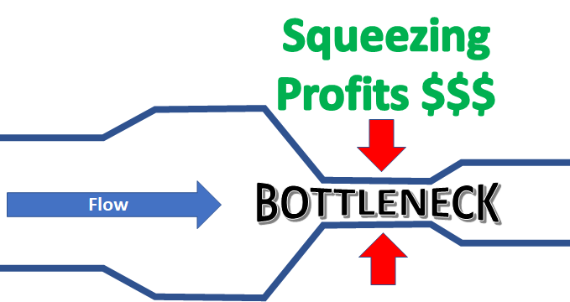
EL punto de vista de la compania

Slide 6

El punto de vista de la compania
Un riesgo de negocios

Slide 7
¿Quiere ser un riesgo, o un cuello de botella?

Slide 8
Invaluable
Invaluable

Slide 9
Hábitos de las personas de alto valor:
Agregan valor en todo lo que hacen.
Duéñas de cada asignación o meta y Asumen la responsabilidad
Resuelven los problemas, no las crean.
Establecen y alcanzan metas.
Tienen una mentalidad de crecimiento.

Slide 10
1. Agregan valor en todo lo que hacen.

Slide 11

Valor
Producto económico = algo que uno compra para obtener más dinero a cambio.
Estar obsesionada con brindarle a las compañías, a los clientes y a su equipo, un gran retorno de su inversión.

Slide 12
2. Duéñas de cada asignación o meta y Asumen la responsabilidad

Slide 13

No son victimas

Slide 14

Duéñas de cada asignación o meta (ownership)
Toman la Iniciativa.
Actuar no es responsabilidad de otra persona.
“Puedes confiar en mi para hacer lo correcto”.
Es una elección

Slide 15

Asumen la responsabilidad y Rinden cuentas (accountability)
Toman responsabilidad del resultado final
cómo se acordó, a tiempo, dentro del presupuesto, etc. incluso cuando trabajan con otros
Follow-through – llevan sus tareas hasta su conclusión.
“Puedes confiar en que haré lo que digo que voy a hacer.”

Slide 16
3. Resuelven los problemas, no los crea.

Slide 17
Evitan:
Ser victima
Crear drama
Generar desperdicio
Buscan:
Solucionar problemas
No le tienen miedo a los desafíos
Esperan conflicto

Slide 18

4. Establecen y alcanzan metas.

Slide 19
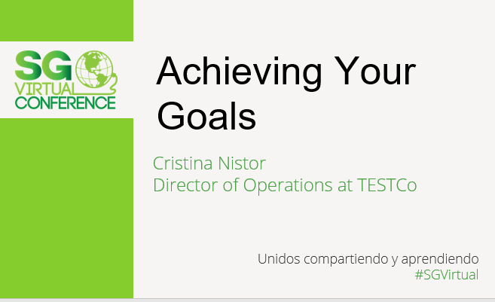
Establecen objetivos SMART
Planifican el trabajo
Trabajan el plan = ACTÚAN
cristina.nistor@codexcite.com

Slide 20
5. Adoptan una mentalidad de crecimiento

Slide 21
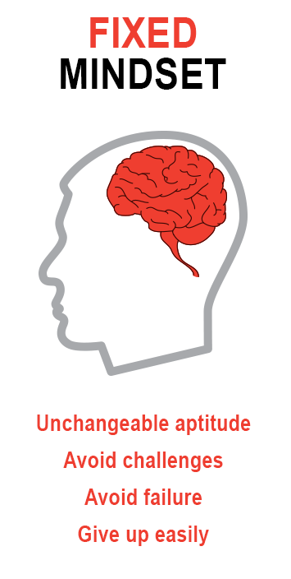
Mentalidad fija
Creen que la Inteligencia, la Personalidad y el Carácter son inherentes y no cambian.
Evitan el fracaso
Desean de lucir inteligentes
Evita desafíos
Se apegan a lo que saben.
La retroalimentación y las críticas son personales,
No cambian ni mejoran.
La frase más repetida es:“ esto se me da/ no se me da bien”.

Slide 22
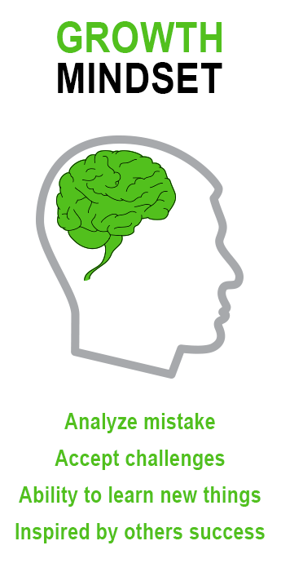
Mentalidad de crecimiento
Creen que la Inteligencia, la Personalidad y el Carácter se pueden desarrollar continuamente.
Deseo de aprender continuamente
Confrontar incertidumbres
Toman los desafíos
Sin miedo a fallar
Ponen mucho esfuerzo en aprender
La retroalimentación se trata de las capacidades actuales
La frase más repetida es:“necesito trabajar más”.

Slide 23
 | Mentalidad fija | Mentalidad de crecimiento
Desafíos: | Los evita | Los toma con interes
Obstáculos: | Darse por vencida | Persiste a través de los obstáculos
Esfuerzo: | Esfuerzo inutil | Camino a la maestría, es un proceso
Crítica: | Lo ignora o se enoja | Aprender de ello
Éxito de los demás: | Sentirse amenazada | Inspirada - busca mentoría

Slide 24
Hábitos de las personas de alto valor:
Agregan valor en todo lo que hacen.
Duéñas de cada asignación o meta y Asumen la responsabilidad
Resuelven los problemas, no las crean.
Establecen y alcanzan metas.
Tienen una mentalidad de crecimiento.

Slide 25
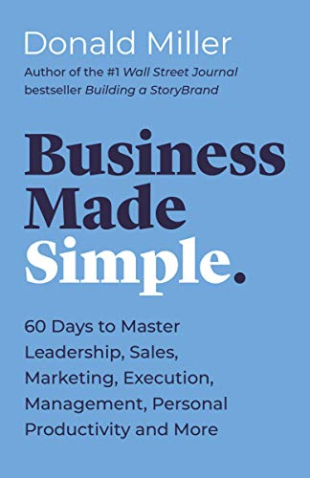


Lectura
Notes:
Lista de libros:
Mindset: The New Psychology of Success
Book by Carol Dweck
Business Made Simple: 60 Days to Master Leadership, Sales, Marketing, Execution, Management, Personal Productivity and More
Book by Donald Miller
Nonviolent Communication: A Language of Life
Book by Marshall Rosenberg

Slide 26
Cristina Nistor
cnistor@testco.com
cristina.nistor@codexcite.com

